Slide 1
第三章 有限状态自动机
许智武
xuzhiwu@szu.edu.cn
计软大楼724

Slide 2
3.1 语言的识别
文法提供了生成语言的手段，能否提供识别语言的手段？
  存在由S出发的推导或者可规约为S
  回溯问题 ＝> 效率不高
例子：设文法G如下，分析句子aaad
S→aA|aB
A→aA|c
B→aB|d

Slide 3
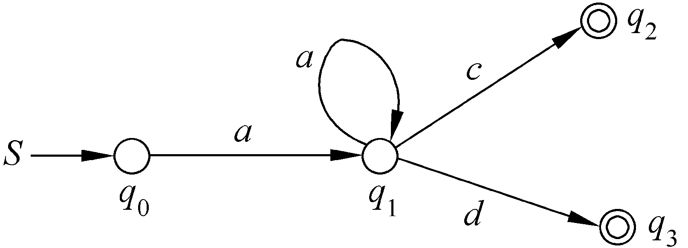
3.1 语言的识别
文法生成的语言为{a^{n}c|n≥1}∪{a^{n}d|n≥1}
识别语言{a^{n}c|n≥1}∪{a^{n}d|n≥1}的字符串过程中状态的变化图示如下：

Slide 4
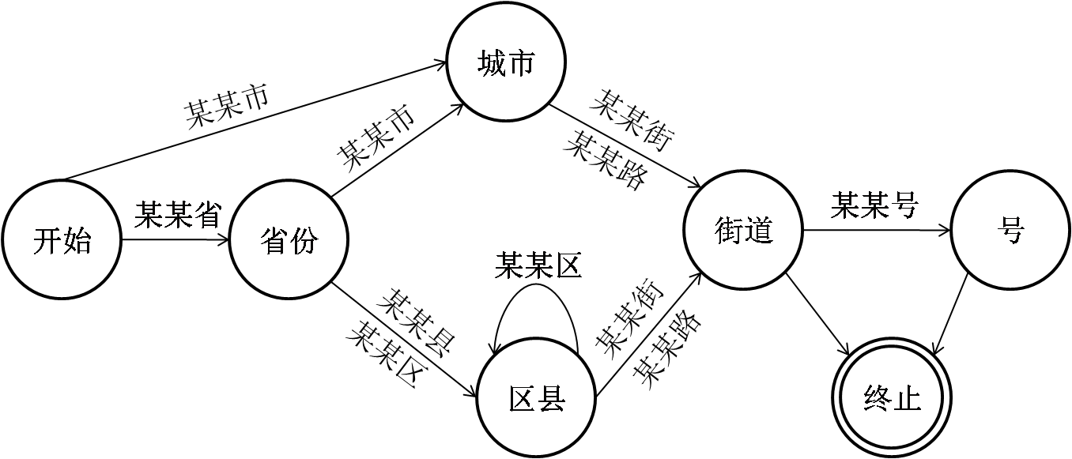
3.1 语言的识别
Android手机的地址分析（吴军《数学之美》）
  北京市双清路83号（有效）
  上海市辽宁省马家庄（无效）

Slide 5
3.1 语言的识别
识别系统(模型)
⑴ 系统具有有穷个状态
  不同的状态代表不同的意义。按照实际的需要，系统可以在不同的状态下完成规定的任务
  如识别a输入的状态q₁，识别某省后到状态省份
⑵系统具有一个字母表
  系统处理的所有字符串都是这个字母表上的字符串
  如{a, c, d}，{省名，市名，区名，街名，…}

Slide 6
3.1 语言的识别
⑶ 系统在任何一个状态(当前状态)下，从输入字符串中读入一个字符，根据当前状态和读入的这个字符转到新的状态。
  当前状态和新的状态可以是同一个状态，也可以是不同的状态
  当系统从输入字符串中读入一个字符后，它下一次再读时，会读入下一个字符
  如状态q₁读到字符c后转到状态q₂, 状态省份读到市名转到状态城市

Slide 7
3.1 语言的识别
⑷ 系统中有一个开始状态
  系统在这个状态下开始进行某个给定句子的处理
  如状态q₀、状态开始
⑸系统中还有一些接受状态
  表示到目前为止所读入的字符构成的字符串是语言的一个句子
  把所有将系统从开始状态引导到这种状态的字符串放在一起构成一个语言，该语言就是系统所能识别的语言

Slide 8
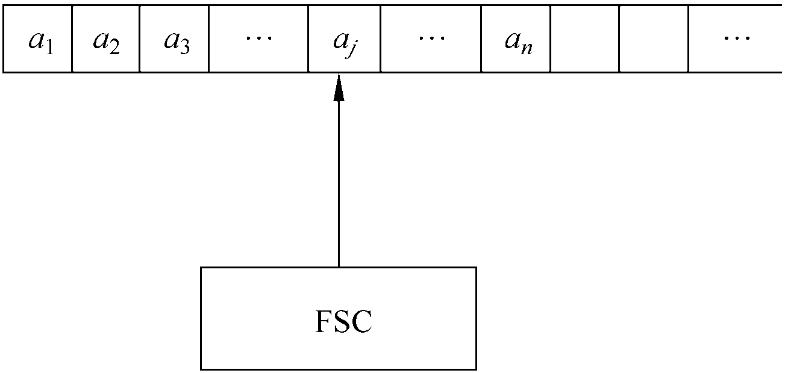
3.1 语言的识别
识别系统的物理模型
其中FSC表示有限状态控制器

Slide 9
3.2 有穷状态自动机
有穷状态自动机(finite automaton,FA)
M=(Q，∑，δ，q₀，F)
Q——状态的非空有穷集合。∀q∈Q，q称为M的一个状态(state)。
∑——输入字母表(Input alphabet)。输入字符串都是∑上的字符串。
q₀——q₀∈Q，是M的开始状态(initial state)，也可叫做初始状态或者启动状态。

Slide 10
3.2 有穷状态自动机
δ——状态转移函数(transition function)，有时候又叫做状态转换函数或者移动函数。
  δ：Q×∑→Q
  对∀(q，a)∈Q×∑，δ(q，a)=p表示：M在状态q读入字符a，将状态变成p，并将读头指向输入字符串的下一个字符。
F——F⊆Q，是M的终止状态(final state)集合。∀q∈F，q称为M的终止状态，又称为接受状态(accept state)。

Slide 11
3.2 有穷状态自动机
例 3-1 下面是一个有穷状态自动机
M₁=({q₀，q₁，q₂}，{0}，δ₁，q₀，{q₂})
其中，δ₁(q₀,0)= q₁，δ₁(q₁,0)= q₂，δ₁(q₂,0)= q₁
可用表格表示δ₁：
状态说明
状态
输入字符
0
开始状态
q₀
q₁
q₁
q₂
终止状态
q₂
q₁

Slide 12
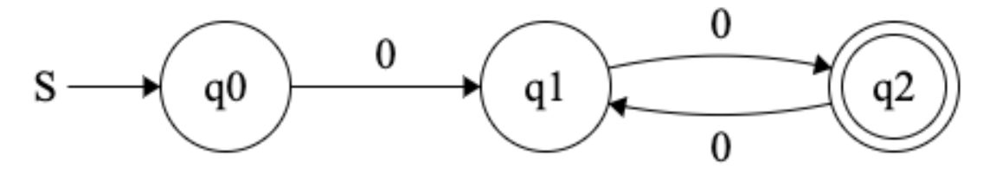
3.2 有穷状态自动机
一种更直观的表示－状态转移图
  ⑴ q∈Q ⇔ q是该有向图中的一个顶点；
  ⑵δ(q，a)=p ⇔ 图中有一条从顶点q到顶点p的标记为a的弧；
  ⑶ 终止状态q∈F ⇔ 标记为q的顶点被用双层圈标出；
  ⑷ 开始状态⇔用标有S的箭头指出。

Slide 13
3.2 有穷状态自动机
若输入c或d呢？
M=({q₀，q₁，q₂，q₃}，{a，c，d}，δ，q₀，{q₂，q₃})
其中δ(q₀,a)= q₁，δ(q₁,a)= q₁，δ(q₁,c)= q₂，δ(q₁,d)= q₃

Slide 14
3.2有穷状态自动机
确定的有穷状态自动机
  由于对于任意的q∈Q， a∈∑，δ(q，a)均有确定的值，所以，将这种FA称为确定的有穷状态自动机(deterministic finite automaton，DFA)

Slide 15
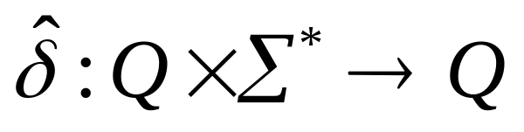
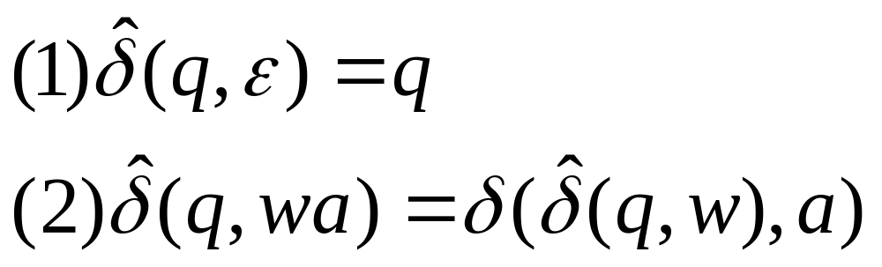
3.2有穷状态自动机
将δ扩充为（从字符扩展到串）
对任意的q∈Q，w∈∑*，a∈∑，（归纳）定义

Slide 16
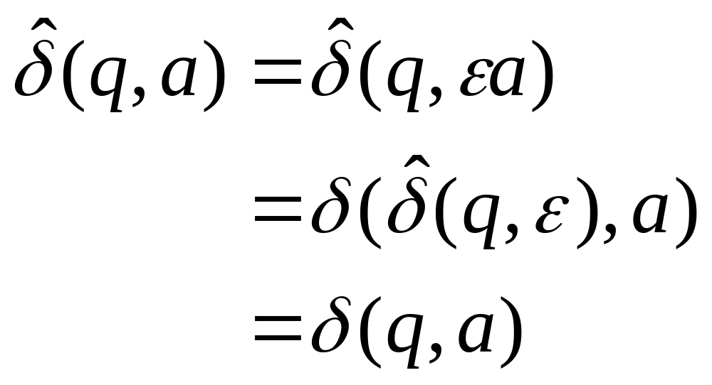
3.2有穷状态自动机
两值相同，不用区分这两个符号。

Slide 17
3.2有穷状态自动机
M接受(识别)的语言
  ∀w∈∑*，若δ(q₀，w)∈F，则称w被M接受；
  若δ(q，w)∉F，则称M不接受w。
  M接受(识别)的语言：L(M)={w| w∈∑*且δ(q₀，w)∈F}
  例如，L(M₁)={0^{2n}|n≥1}
如果L(M₁)=L(M₂)，则称M₁与M₂等价。

Slide 18
3.2有穷状态自动机
例 3-2 构造一个DFA，它接受的语言为{x000y|x，y∈{0，1}*}
q₀——M的启动状态；
q₁——M读到了一个0，这个0可能是子串“000”的第1个0；
q₂——M在q₁后紧接着又读到了一个0，这个0可能是子串“000”的第2个0；
q₃——M在q₂后紧接着又读到了一个0，发现输入字符串含有子串“000”；因此，这个状态应该是终止状态。
Notes:
可能状态

Slide 19
3.2有穷状态自动机
δ(q₀,1)=q₀——M在q₀读到了一个1，它需要继续在q₀ “等待”可能是子串“000”的第1个0的输入字符0；
δ(q₁,1)=q₀——M在刚刚读到了一个0后，读到了一个1，表明在读入这个1之前所读入的0并不是子串“000”的第1个0，因此，M需要重新回到状态q₀，以寻找子串“000”的第1个0；
Notes:
可能迁移

Slide 20
3.2有穷状态自动机
δ(q₂,1)=q₀——M在刚刚发现了00后，读到了一个1，表明在读入这个1之前所读入的00并不是子串“000”的前两个0，因此，M需要重新回到状态q₀，以寻找子串“000”的第1个0；
δ(q₃,0)=q₃——M找到了子串“000”，只用读入该串的剩余部分。
δ(q₃,1)=q₃——M找到了子串“000”，只用读入该串的剩余部分。
Notes:
可能迁移

Slide 21
3.2有穷状态自动机
M = ({q₀，q₁，q₂，q₃}，{0，1}，{δ(q₀,0)=q₁, δ(q₁,0)=q₂, δ(q₂,0)=q₃, δ(q₀,1)=q₀, δ(q₁,1)=q₀, δ(q₂,1)=q₀, δ(q₃,0)=q₃, δ(q₃,1)=q₃}，q₀，{q₃})
状态说明
状态
输入字符
0
1
开始状态
q₀
q₁
q₀
q₁
q₂
q₀
q₂
q₃
q₀
终止状态
q₃
q₃
q₃

Slide 22
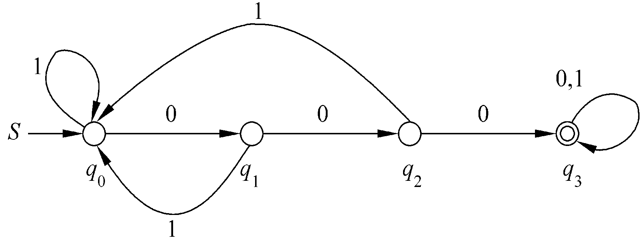
3.2有穷状态自动机
状态转换图表示

Slide 23
3.2有穷状态自动机
例：构造接受语言为{x000|x∈{0，1}*}的DFA
  状态q₀读到的0可能是输入字符串的最后三个0的第1个0；
  在状态q₁紧接着读到的0可能是输入字符串的最后三个0的第2个0；
  在状态q₂紧接着读到的0可能是输入字符串的最后三个0的第3个0；
  在状态q₃紧接着读到的0也可能是输入字符串的最后三个0的第3个0；
  如果在状态q₁，q₂，q₃读到的是1，则要重新检查输入串是否以三个0结尾。

Slide 24
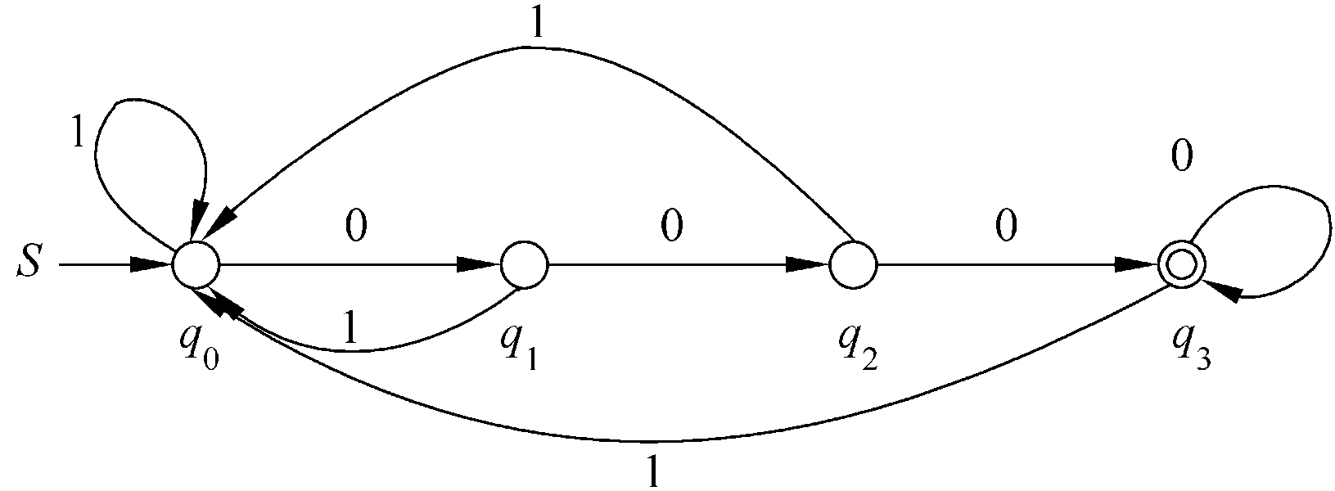
3.2有穷状态自动机

Slide 25
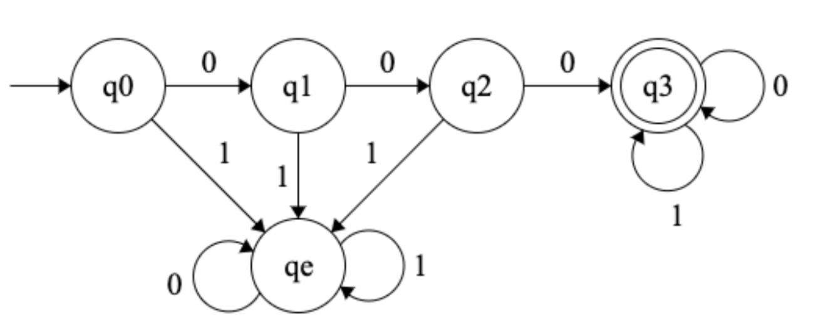
3.2有穷状态自动机
例：构造接受语言为{000x|x∈{0，1}*}的DFA

Slide 26
3.2有穷状态自动机
例：构造接受语言为{x001y|x,y∈{0，1}*}的DFA
q₀——M的启动状态；
q₁——M读到了一个0，这个0可能是子串“001”的第1个字符0；
q₂——M在q₁后紧接着又读到了一个0，这个0可能是子串“000”的第2个字符0；
q₃——M在q₂后紧接着又读到了一个1，发现输入字符串含有子串“001”；因此，这个状态应该是终止状态。

Slide 27
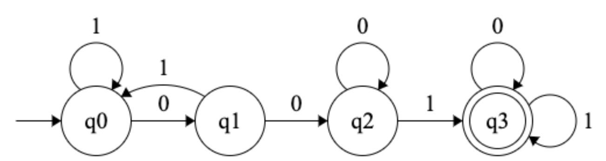
3.2有穷状态自动机

Slide 28
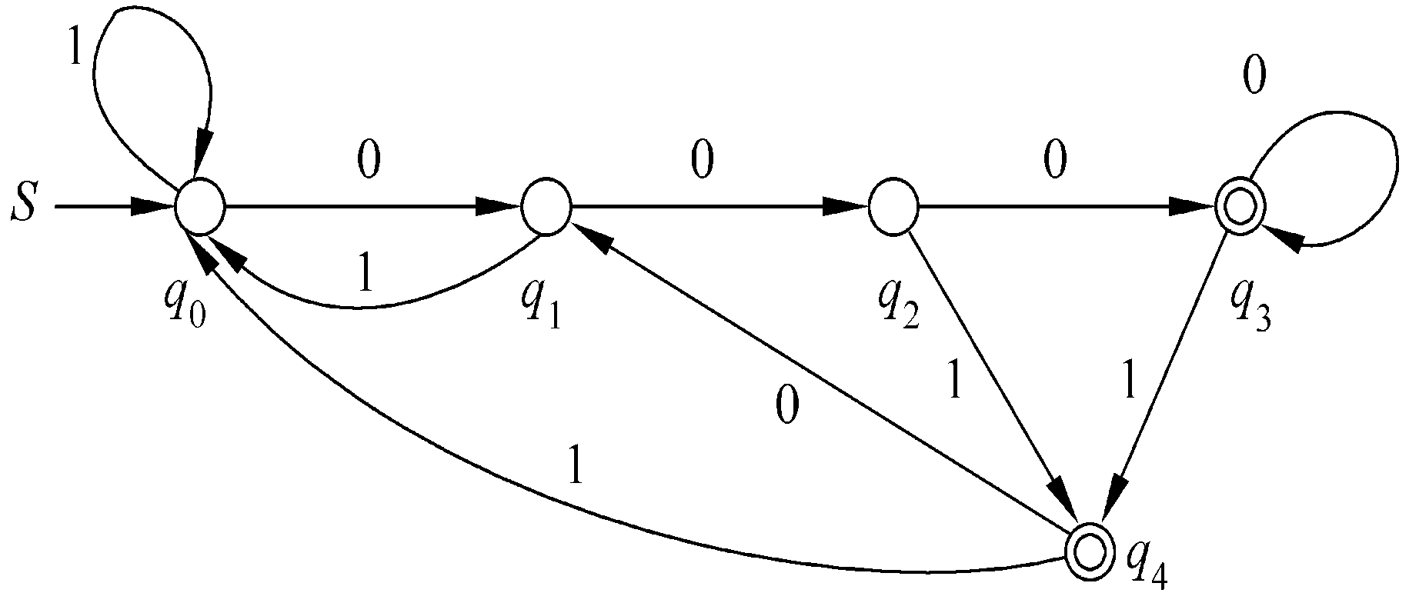
3.2有穷状态自动机
练：接受{x000|x∈{0，1}*}∪{x001|x∈{0，1}*}的DFA
有多个终止状态

Slide 29
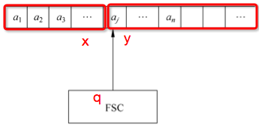
3.2有穷状态自动机
即时描述(instantaneous description，ID ）
  x，y∈∑*，δ(q₀，x)=q, xqy称为M的一个即时描述，表示xy是M正在处理的一个字符串，x引导M从q₀启动并到达状态q，M当前正注视着y的首字符
  迁移关系：如果xqay是M的一个即时描述，且δ(q，a)=p，则xqay ├_{M} xapy。

Slide 30
3.2有穷状态自动机
├_{M} : 即时描述的二元关系
α├_{M}^{n} β：表示M从即时描述α经过n次移动到即时描述β。即存在即时描述α₁，α₂，……，α_{n-1}，使得α├_{M} α₁，α₁├_{M} α₂，…，α_{n-1}├_{M} β
  当n=0时，有α=β。即α├_{M} ⁰ α
α├_{M}⁺ β：表示M从即时描述α经过至少1次移动到达即时描述β
α├_{M} * β：表示M从即时描述α经过若干步移动到达即时描述β

Slide 31
3.2有穷状态自动机
下图所示的DFA关于1010010001的ID转换：

Slide 32
3.2有穷状态自动机
q₀1010010001
├ 1q₀010010001
├ 10q₁10010001
├ 101q₀0010001
├ 1010q₁010001
├ 10100q₂10001
├ 101001q₀0001
├ 1010010q₁001
├ 10100100q₂01
├ 101001000q₃1
├ 1010010001q₀
q₀1010010001├¹⁰ 1010010001q₀
q₀1010010001├⁺ 1010010001q₀
q₀1010010001├* 1010010001q₀

Slide 33

3.2有穷状态自动机
对于x∈∑*,
q₀x1├⁺ x1q₀
q₀x10├⁺ x10q₁
q₀x100├⁺ x100q₂
q₀x000├⁺ x000q₃

Slide 34
3.2有穷状态自动机
能引导FA从开始状态q₀到达q的字符串的集合为：
set(q)={x | x∈∑*，δ(q₀，x)=q}
类比文法中语法范畴A代表的集合
L(A)={x | x∈∑*，A=>*x}

Slide 35

3.2有穷状态自动机
对下图的DFA 中的所有q，求set(q)
set(q₀)={x | x∈∑*，x=ε或者x以1结尾}
set(q₁)={x | x∈∑*，x=0或者x以10结尾}
set(q₂)={x | x∈∑*，x=00或者x以100结尾}
set(q₃)={x | x∈∑*，x以000结尾}
这4个集合是两两互不相交。

Slide 36
3.2有穷状态自动机
对于任意一个FA M=(Q, ∑, δ, q₀, F)，定义如下关系R_{M}：
  对∀x，y∈∑*，x R_{M} y ⇔ ∃q∈Q，使得x∈set(q)和y∈set(q)同时成立。
按照这个定义所得到的关系实际上是∑*上的一个等价关系。利用这个关系，可以将∑*划分成不多于|Q|个等价类。
Notes:
∃q∈Q ： 对DFA来说，这个q是唯一的，但对NFA，可能有多个

Slide 37
3.2有穷状态自动机
例 3-5 构造一个DFA，它接受的语言为{x|x∈{0，1}*，且当把x看成二进制数时，x模3与0同余}。
q₀——对应除以3余数为0的x组成的等价类；
q₁——对应除以3余数为1的x组成的等价类；
q₂——对应除以3余数为2的x组成的等价类；
q_{s}——M的开始状态。

Slide 38
3.2有穷状态自动机
q_{s}——M的开始状态，在此状态下
  读入0时，有x=0，进入状态q₀，即δ(q_{s}，0)= q₀
  读入1时，有x=1，进入状态q₁，即δ(q_{s}，1)= q₁

Slide 39
3.2有穷状态自动机
q₀——能引导M到达此状态的x除以3余0，所以有：x=3*n+0
  读入0时，引导M到达下一个状态的字符串为x0，x0 = 2*(3*n+0) = 3*2*n+0。所以， δ(q₀，0)= q₀
  读入1时，引导M到达下一个状态的字符串为x1，x1 = 2*(3*n+0)+1 = 3*2*n+1。所以， δ(q₀，1)= q₁

Slide 40
3.2有穷状态自动机
q₁——能引导M到达此状态的x除以3余1，所以有：x=3*n+1
  读入0时，引导M到达下一个状态的字符串为x0，x0 = 2*(3*n+1) = 3*2*n+2。所以即： δ(q₁，0)= q₂
  读入1时，引导M到达下一个状态的字符串为x1，x1 = 2*(3*n+1)+1 = 3*2*n+2+1 = 3*(2*n+1)。所以δ(q₁，1)= q₀

Slide 41
3.2有穷状态自动机
q₂——能引导M到达此状态的x除以3余2，所以：x=3*n+2
  读入0时，引导M到达下一个状态的字符串为x0，x0 = 2*(3*n+2) = 3*2*n+4 = 3*(2*n+1)+1。所以δ(q₂，0)= q₁
  读入1时，引导M到达下一个状态的字符串为x1，x1 = 2*(3*n+2)+1 = 3*2*n+4+1 = 3*(2*n+1)+2。所以， δ(q₂，1)= q₂

Slide 42
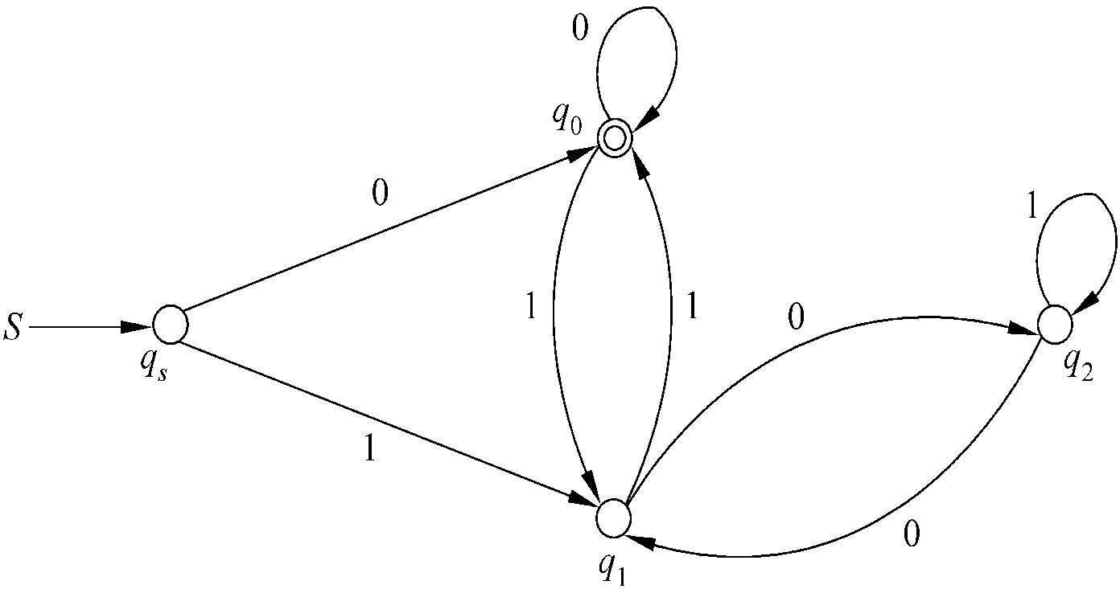
3.2有穷状态自动机
例 3-5 构造一个DFA，它接受的语言为{x|x∈{0，1}*，且当把x看成二进制数时，x模3与0同余}。
Notes:
空串算不算二进制串？

Slide 43
3.2有穷状态自动机
例3-6 构造一个DFA，它接受的语言L={x|x∈{0，1}*，且对x中任意一个长度不大于5的子串a₁a₂…a_{n}，a₁+a₂+…+a_{n}≤3，n≤5} 。
输入串为 a₁a₂…a_{i}…a_{i+4}a_{i+5}…a_{m}
利用状态来“记忆”长度不大于5的子串

Slide 44
3.2有穷状态自动机
当i=1，2，3，也就是M读到输入串的第1、2、3个字符时，将这些字符记下来。因为a₁……a_{i}可能需要用来判定输入串的最初4~5个字符组成的子串是否满足语言的要求。
当i=4，5，也就是M读到输入串的第4、5个字符时，
  a₁+a₂+……+a_{i}≤3，M需要将a₁……a_{i}记下来；
  a₁+a₂+……+a_{i}>3，M应该进入陷阱状态q_{t}

Slide 45
3.2有穷状态自动机
当i=6，也就是M读到输入串的第6个字符，此时，以前读到的第1个字符a₁就没有用，起决定因素的是子串a₂+a₃+…+a₆
  a₂+a₃+…+a₆≤3，M需要将a₂…a₆记下来
  a₂+a₃+…+a_{i}>3，M应该进入陷阱状态q_{t}

Slide 46
3.2有穷状态自动机
当M完成对子串a₁a₂…a_{i}…a_{i+4}的考察，并发现它满足语言的要求时，M记下来的是a_{i}…a_{i+4}
读入串的第i+5个字符a_{i+5}，以前读到的第i个字符a_{i}就没有用，此时需看a_{i+1}+a_{i+2}+…+a_{i+5}≤3是否成立，
  a_{i+1}+a_{i+2}+…+a_{i+5}≤3，M需要将a_{i+1}，a_{i+2}，…，a_{i+5}记下来
  a_{i+1}+a_{i+2}+…+a_{i+5}>3，M应该进入陷阱状态q_{t}

Slide 47
3.2有穷状态自动机
M需要记忆的内容有：
什么都未读入——2⁰=1种；
记录有1个字符——2¹=2种；
记录有2个字符——2²=4种；
记录有3个字符——2³=8种；
记录有4个字符——2⁴-1=15种（去掉>3)；
记录有5个字符——2⁵-6=26种（去掉>3)；
记录当前的输入串不是句子——1种(陷阱状态）

Slide 48
3.2有穷状态自动机
状态设置
q[ε]——M还未读入任何字符
q[a₁a₂…a_{i}]——M记录有i个字符，1≤i≤5，a₁，a₂，…，a_{i}∈{0，1}。
q_{t}——陷阱状态

Slide 49
3.2有穷状态自动机
令DFA M=(Q, {0, 1}, δ, q[ε], F)
Q = {q[ε], q_{t}}∪{q[a₁a₂…a_{i}] | 1≤i≤5, a_{i}∈{0, 1}, a₁+a₂+…+a_{i}≤3}
接受状态 F = Q - {q_{t} }
迁移函数δ
  δ(q[ε], a₁)=q[a₁] （1个字符）
  δ(q[a₁], a₂)=q[a₁a₂] （2个字符）
  δ(q[a₁a₂], a₃)=q[a₁a₂a₃] （3个字符）
规则模版

Slide 50
3.2有穷状态自动机
q[a₁a₂a₃a] a₁+a₂+a₃+a≤3
δ(q[a₁a₂a₃], a) =
q_{t} a₁+a₂+a₃+a>3
q[a₁a₂a₃a₄a] a₁+a₂+a₃+a₄+a≤3
δ(q[a₁a₂a₃a₄], a) =
q_{t} a₁+a₂+a₃+a₄+a>3
（4个字符）
（5个字符）

Slide 51
3.2有穷状态自动机
q[a₂a₃a₄a₅a] a₂+a₃+a₄+ a₅+a≤3
δ(q[a₁a₂a₃a₄a₅], a) =
q_{t} a₂+a₃+a₄+ a₅+a>3
δ(q_{t}, a) = q_{t} (陷阱状态）
(i > 5)
需要记忆的信息能进一步简化吗？

Slide 52
3.2有穷状态自动机
若以s结尾？以s开头？
设计包含串s=a₁a₂…a_{n}的DFA
状态Q = {q[a₁a₂…a_{m}] | m=0,1,2,…,n}
  即s的所有前缀
开始状态： q[ε]
接受状态： q[a₁a₂…a_{n}] (即q[s])
迁移函数δ
  δ(q[t], a) = q[max(suffix(ta) ∩ prefix(s))] if t ≠ s
  δ(q[s], a) = q[s]
规则模版

